Slide 1
电子科技大学 - 网络空间安全研究中心（暨学院）
工控安全

Slide 2

教学大纲
针对震网病毒分析
西门子PLC
针对工控恶意代码TRISIS的技术分析

Slide 3
一、事件背景
网络上有一部纪录片电影《零日》（Zero Days）。片中讲述了“震网”病毒(Stuxnet)如何借助美国与以色列的情报机构之手，瘫痪了伊朗的核设施，并不遗余力地指出了其潜在的危害全球工业系统的风险。
“震网”病毒是世界上首个针对工业控制系统编写的病毒，并在实践中获得了巨大成功。
2006年，伊朗重启核计划的消息一出，震惊了美国与以色列。以色列态度远较美国激烈，决定对伊朗实施外科手术式的打击，派出由F-16组成的攻击机群，像1981年摧毁伊拉克核设施那样摧毁伊朗的核工业。

Slide 4
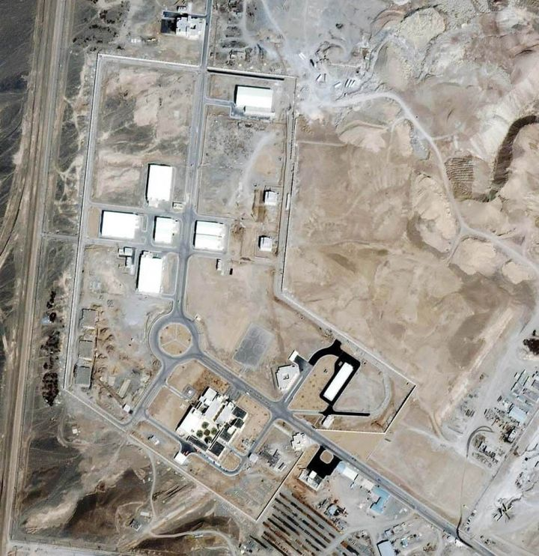
一、事件背景
然而，以色列「激进」的计划遭至盟友美国的否决，美国并不愿意军事介入伊朗的核设施。在美国看来，以色列的空中打击计划无疑会将美国拖入战争，最终受益的只有以色列，美国只能沦为以色列的枪手。所以美国极力否决了以色列的提案。但另一方面，伊朗的核计划本身对美国在中东的利益亦构成重大威胁。姑且不论，伊朗是否能够造出核武器；即便造出核武器，但是否能够打击美国亦是一个问题。对美国而言，最大的威胁是伊朗的核计划会加剧中东地区的矛盾，加速世界核武器的扩散过程。美国在2003年就是以大规模杀伤性武器为由打击了伊拉克，自然无法坐视同样反美的伊朗拥有核武器。
于是，经多方权衡，既能破坏伊朗核设施，又能保证以色列不会「胡闹」的代号「奥运会」绝密项目诞生。2009年，奥巴马政府上台之后，亦将此项目视为对抗伊朗的「极为可靠」的战术手段。
在 「奥运会」项目下，日后震惊世界的「震网」病毒由此诞生。美国意图借助电脑病毒的力量来破坏伊朗的核设施，这样既不用出动美军的一兵一卒，也好向以色列有所交代。

Slide 5
二、震网病毒的破坏经过
世界各国的核设施都是国家级的安保项目。美国亦通过情报侦查，侦得伊朗核设施的安全等级相当之高，设施内部网络通过物理隔绝，不连外网，传统地植入病毒的手段无法将「震网」植入伊朗核实施的控制系统之中。
为此，美国将目光瞄准了西门子。美国了解到西门子公司产的工业控制系统（SIMATIC WinCC监控系统与SCADA数据采集系统）被广泛运用于伊朗核设施的工业控制系统之中。为此，「震网」病毒的设计目标之一，便是要攻破西门子的控制器，找到漏洞，进入核设施的控制程序。
同时，美国的情报技术人员（计算机科学家），亦找到了windows系统在当时尚未必发现的2个漏洞，再结合美国发现的西门子控制系统的7个漏洞，成功的在软件层面找到了突破口。
然而，光有可以渗透进入系统的病毒还不够。由于伊朗核设施并不连接外网，并有严密的物理隔离，一般通过互联网植入病毒就变得不可能。

Slide 6
二、震网病毒的破坏经过
为此，就需要美国与以色列的特工出动，通过「人为携带」病毒，进入伊朗核设施，将「震网」病毒植入伊朗核设施的控制系统之中。在这一方面，限于情报解密不多，美国和以色列的具体操作细节无人知晓。目前公认的是，美国和以色列的特工通过U盘，植入了病毒。当病毒成功被植入伊朗核设施的控制系统之后，病毒就开始了它的潜伏期。并将在潜伏过后，让不仅伊朗的工程师们大吃一惊，还摸不着头脑。
在一段时间的蛰伏过后，「震网」病毒开始苏醒，开始展现它卓越的攻击力。
「震网」病毒通过感染伊朗核设施中的工业控制程序，取得关键设备的控制权，并进行伪装。核工厂的正常运作离不开离心机的正常运转，而「震网」病毒就是为了破坏离心机而生。

Slide 7
二、震网病毒的破坏经过
「震网」通过修改程序命令，让生产浓缩铀的离心机的异常加速，超越设计极限，致使离心机报废。同时，「震网」的隐蔽性在于，原本当离心机发生故障之时，程序会向主控系统报错，想起响起警报，让控制中心的伊朗工程师引起警觉，来排查问题。但是，在「震网」病毒控制伊朗核设施的系统主动权后，通过修改程序指令，阻止报错机制的正常运行。即便离心机发生损坏，报错指令也不会传达，致使伊朗核设施的工作人员明明听到「咚、咚、咚」的机器异常的声音，但回头看看屏幕显示器却显示一切正常。

Slide 8
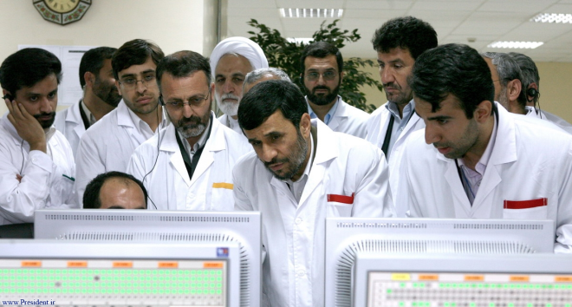
二、震网病毒的破坏经过
时任伊朗总统马哈茂德·艾哈迈迪内贾德（中）视察位于纳坦兹的铀浓缩厂，震网病毒被认为是在这里感染电脑并破坏离心机的。
这时伊朗核设施的工作人员要么相信主控系统的正确性，要么就只能关闭伊朗核设施，一个一个排查离心机的故障。问题是，核设施不是个人电脑，不是说开就开，说关就关的机器，而是一整套核工业的机制。
最后，直至伊朗核设施的离心机大面积损毁，整个核设施已经无法正常运转之时，伊朗的核工业部门才不得不停止核工厂的运转，进行大规模的故障排查。
然而，真正令人吃惊的事是现在才开始，伊朗在开始排查核设施之后，竟一直没能发现核设施内工业控制系统出现的问题。直到，2010年6月，国际网络安全公司「赛门铁克」发布「震网」病毒的报告，伊朗才知晓自己被「黑」。

Slide 9
三、样本典型行为分析
运行环境
Stuxnet蠕虫在下列操作系统中可以激活运行：
● Windows 2000、Windows Server 2000
● Windows XP、Windows Server 2003
● Windows Vista
● Windows 7、Windows Server 2008
当它发现自己运行在非Windows NT系统操作系统中，会即刻退出。
被攻击的软件系统包括：
● SIMATIC WinCC 7.0
● SIMATIC WinCC 6.2
但不排除其他版本的WinCC被攻击的可能。

Slide 10
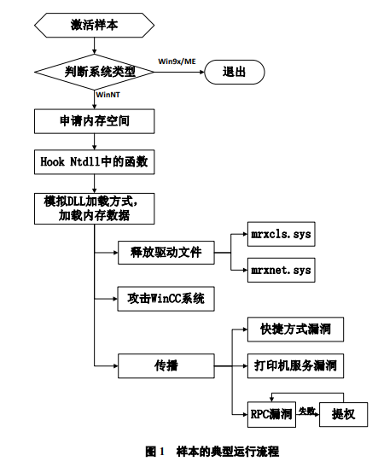
三、样本典型行为分析
本地行为
样本首先判断当前操作系统类型，如果是Windows 9X/ME,就直接退出。
接下来加载一个DLL模块，后续要执行的代码带部分都在其中。为了躲避反病毒软件的坚实和查杀，样本并不将DLL模块释放为磁盘文件，而是直接拷贝到内存中，然后模拟正常的DLL加载过程。

Slide 11
三、样本典型行为分析
本地行为
具体而言，样本先申请一块内存空间，然后Hook ntdll.dll导出的6个系统函数：
●ZwMapViewOfSection
●ZwCreateSection
●ZwOpenFile
●ZwClose
●ZwQueryAttributesFile
●ZwQuerySection
为此，样本先修改自身进程内存映像中的ntdll.dll模块PE头的保护属性，然后将偏移0x40字节处的一段数据改写为跳转代码表，用以实现对上述函数的hook。
进而样本就可以使用修改过的ZwCreateSection 在内存空间中创建一个新的PE节，并将要加载的DLL模块拷贝到内存中，最后使用LoadLibraryW来获取模块句柄。

Slide 12
三、样本典型行为分析
本地行为
其中有两个驱动程序 mrxcls.sys 和 mrxnet.sys，分别被注册成名为 MRXCLS 和 MRXNET 的系统服务， 实现开机自启动。这两个驱动程序都使用了 Rootkit 技术，并使用了数字签名。 mrxcls.sys 负责查找主机中安装的 WinCC 系统，并进行攻击。具体地说，它监控系统进程的镜像加载 操作，将存储在%Windir%\inf\oem7A.PNF 中的一个模块注入到 services.exe、S7tgtopx.exe、CCProjectMgr.exe 三个进程中，后两者是 WinCC 系统运行时的进程。
此后，样本跳转到被加载的 DLL 中执行，衍生下列文件：
● %System32%\drivers\mrxcls.sys
● %System32%\drivers\mrxnet.sys
● %Windir%\inf\oem7A.PNF
● %Windir%\inf\mdmeric3.PNF
● %Windir%\inf\mdmcpq3.PNF
● %Windir%\inf\oem6C.PNF

Slide 13
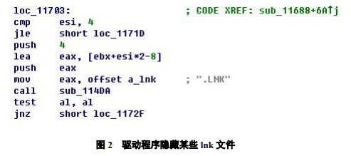
三、样本典型行为分析
本地行为
mrxnet.sys 通过修改一些内核调用来隐藏被拷贝到 U 盘的 lnk 文件和 DLL 文件（图 2）。

Slide 14
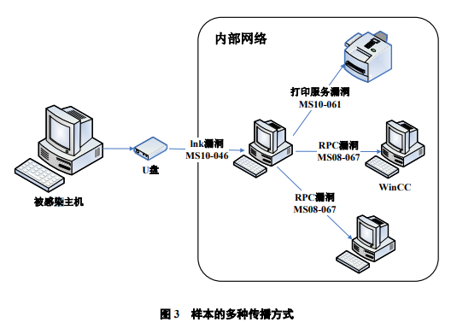
三、样本典型行为分析
传播方式
Stuxnet 蠕虫的攻击目标是 SIMATIC WinCC 软件。后者主要用于工业控制系统的数据采集与监控，一 般部署在专用的内部局域网中，并与外部互联网实行物理上的隔离。为了实现攻击，Stuxnet 蠕虫采取多种 手段进行渗透和传播，如图 3 所示。
整体的传播思路是：首先感染外部主机；然后感染 U 盘，利用快捷方式文件解析漏洞，传播到内部网 络；在内网中，通过快捷方式解析漏洞、RPC 远程执行漏洞、打印机后台程序服务漏洞，实现联网主机之 间的传播；最后抵达安装了 WinCC 软件的主机，展开攻击。

Slide 15
三、样本典型行为分析
快捷方式文件解析漏洞（MS10-046）
这个漏洞利用 Windows 在解析快捷方式文件（例如.lnk 文件）时的系统机制缺陷，使系统加载攻击者指定的 DLL 文件，从而触发攻击行为。具体而言，Windows 在显示快捷方式文件时，会根据文件中的结构信息寻找它所需的图标资源，并将其作为文件的图标展现给用户。如果图标资源在一个 DLL 文件中，系统就会加载这个 DLL 文件。攻击者可以构造一个这样快捷方式文件，使系统加载他指定的恶意 DLL 文件，从而触发后者中的恶意代码。快捷方式文件的显示是系统自动执行，无需用户交互，因此漏洞的利用效果很好。

Slide 16
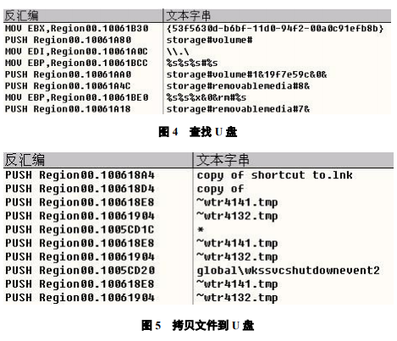
三、样本典型行为分析
快捷方式文件解析漏洞（MS10-046）
拷贝到 U 盘的 DLL 文件有两个：~wtr4132.tmp 和~wtr4141.tmp。后者 Hook 了 kernel32.dll 和 ntdll.dll 中的下列导出函数：
● FindFirstFileW
● FindNextFileW
● FindFirstFileExW
● NtQueryDirectoryFile
● ZwQueryDirectoryFile
Stuxnet 蠕虫搜索计算机中的可移动存储设备（图 4）。一旦发现，就将快捷方式文件和 DLL 文件拷贝到其中（图 5）。如果用户将这个设备再插入到内部网络中的计算机上使用，就会触发漏洞，从而实现所谓的“摆渡”攻击，即利用移动存储设备对物理隔离网络的渗入。
这实现对 U 盘中 lnk 文件和 DLL 文件的隐藏。因此，Stuxnet 一共使用了两种措施（内核态驱动程序、用 户态 Hook API）来实现对 U 盘文件的隐藏，使攻击过程很难被用户发觉，也能一定程度上躲避杀毒软件的 扫描。

Slide 17
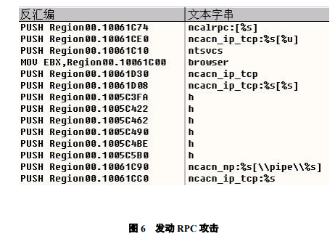
三、样本典型行为分析
RPC 远程执行漏洞（MS08-067）与提升权限漏洞
这是 2008 年爆发的最严重的一个微软操作系统漏洞，具有利用简单、波及范围广、危害程度高等特点。
具体而言，存在此漏洞的系统收到精心构造的 RPC 请求时，可能允许远程执行代码。在 Windows 2000、 Windows XP 和 Windows Server 2003 系统中，利用这一漏洞，攻击者可以通过发送恶意构造的网络包直接 发起攻击，无需通过认证地运行任意代码，并且获取完整的权限。因此该漏洞常被蠕虫用于大规模的传播 和攻击。 Stuxnet 蠕虫利用这个漏洞实现在内部局域网中的传播（图 6）。利用这一漏洞时，如果权限不够导致失 败，还会使用一个尚未公开的漏洞来提升自身权限（图 1），然后再次尝试攻击。截止本报告发布，微软尚 未给出该提权漏洞的解决方案。

Slide 18
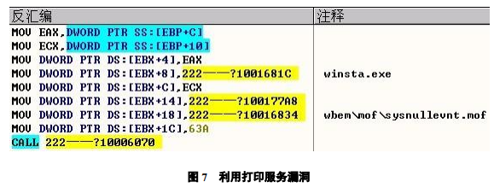
三、样本典型行为分析
打印机后台程序服务漏洞（MS10-061）
这是一个零日漏洞，首先发现于 Stuxnet 蠕虫中。 Windows 打印后台程序没有合理地设置用户权限。攻击者可以通过提交精心构造的打印请求，将文件 发送到暴露了打印后台程序接口的主机的%System32%目录中。成功利用这个漏洞可以以系统权限执行任意 代码，从而实现传播和攻击。
Stuxnet 蠕虫利用这个漏洞实现在内部局域网中的传播。如图 7 所示，它向目标主机发送两个文件： winsta.exe、sysnullevnt.mof。后者是微软的一种托管对象格式（MOF）文件，在一些特定事件驱动下，它将 执行 winsta.exe，也就是蠕虫自身。

Slide 19
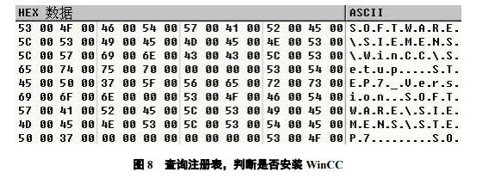
三、样本典型行为分析
攻击行为
Stuxnet 蠕虫查询两个注册表键来判断主机中是否安装 WinCC 系统（图 8）：
● HKLM\SOFTWARE\SIEMENS\WinCC\Setup
● HKLM\SOFTWARE\SIEMENS\STEP7

Slide 20
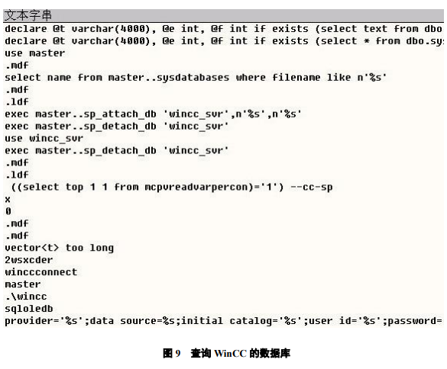
三、样本典型行为分析
攻击行为
一旦发现 WinCC 系统，就利用其中的两个漏洞展开攻击：
一是 WinCC 系统中存在一个硬编码漏洞，保存了访问数据库的默认账户名和密码，Stuxnet 利用这一漏 洞尝试访问该系统的 SQL 数据库（图 9）。
二是在 WinCC 需要使用的 Step7 工程中，在打开工程文件时，存在 DLL 加载策略上的缺陷，从而导致 一种类似于“DLL 预加载攻击”的利用方式。最终，Stuxnet 通过替换 Step7 软件中的 s7otbxdx.dll，而将原来 的同名文件修改为 s7otbxsx.dll，并对这个文件的导出函数进行一次封装，从而实现对一些查询、读取函数 的 Hook。

Slide 21
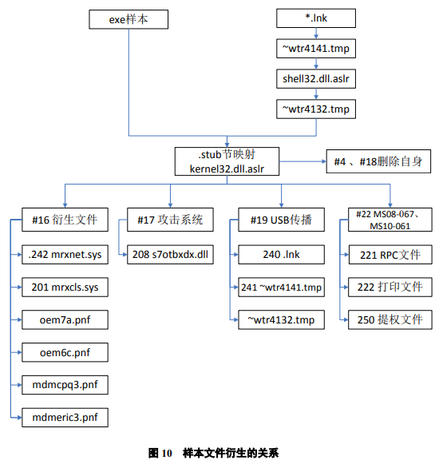
三、样本典型行为分析
样本文件的衍生关系
本节综合介绍样本在上述复制、传播、攻击过程中，各文件的衍生关系。
如图 10 所示。样本的来源有多种可能。

Slide 22
三、样本典型行为分析
样本文件的衍生关系
对原始样本、通过 RPC 漏洞或打印服务漏洞传播的样本，都是 exe 文件，它在自己的.stud 节中隐形加 载模块，名为“kernel32.dll.aslr.<随机数字>.dll”。
对 U 盘传播的样本，当系统显示快捷方式文件时触发漏洞，加载~wtr4141.tmp 文件，后者加载一个名 为“shell32.dll.aslr..dll”的模块，这个模块将另一个文件~wtr4132.tmp 加载为“kernel32.dll.aslr.<随机数字>.dll”。
模块“kernel32.dll.aslr.<随机数字>.dll”负责实现后续的大部分攻击行为，它导出了 22 个函数来完成恶意 代码的主要功能；在其资源节中，包含了一些衍生文件，它们以加密的形式被保存。
其中，第 16 号导出函数用于衍生一些本地文件，包括资源编号 201 的 mrxcls.sys 和编号 242 的 mrxnet.sys 两个驱动程序，以及 4 个.pnf 文件。

Slide 23
三、样本典型行为分析
样本文件的衍生关系
第 17 号导出函数用于攻击 WinCC 系统的第二个漏洞，它释放一个 s7otbxdx.dll。
第19号导出函数负责利用快捷方式解析漏洞进行传播。它释放多个lnk文件和两个扩展名为tmp的DLL 文件。
第 22 号导出函数负责利用 RPC 漏洞和打印服务漏洞进行传播。它释放的文件中，资源编号 221 的文件 用于 RPC 攻击、编号 222 的文件用于打印服务攻击、编号 250 的文件用于提权。

Slide 24
四、解决方案
西门子公司对此次攻击事件给出了解决方案，链接地址见附录。下面根据我们的分析结果，给出更具 体的措施。
1.使用相关专杀工具或手工清除 Stuxnet 蠕虫
手工清除的步骤为：
1) 结束系统中的父进程不是 winlogon.exe 的所有 lsass.exe 进程；
2) 强行删除下列衍生文件：
● %System32%\drivers\mrxcls.sys
● %System32%\drivers\mrxnet.sys
● %Windir%\inf\oem7A.PNF
● %Windir%\inf\mdmeric3.PNF
● %Windir%\inf\mdmcpq3.PNF
● %Windir%\inf\oem6C.PNF
3) 删除下列注册表项：
● HKEY_LOCAL_MACHINE\SYSTEM\CurrentControlSet\Services\MRxCls
● HKEY_LOCAL_MACHINE\SYSTEM\CurrentControlSet\Services\MRxNET

Slide 25
四、解决方案
2. 安装被利用漏洞的系统补丁
安装微软提供的下列补丁文件：
● RPC 远程执行漏洞（MS08-067）
● 快捷方式文件解析漏洞（MS10-046）
● 打印机后台程序服务漏洞（MS10-061）
此外，需要注意还有一个尚未修补的提升权限（EoP）漏洞，以及微软随后发现的另一个类似漏洞。用户需对这两个漏洞的修补情况保持关注。
3.安装软件补丁
安装西门子发布的 WinCC 系统安全更新补丁

Slide 26
五、安全建议
此次攻击事件凸显了两个问题：
1. 即便是物理隔离的专用局域网，也并非牢不可破；
2. 专用的软件系统，包括工业控制系统，也有可能被攻击。
因此，我们对有关部门和企业提出下列安全建议：
● 加强主机（尤其是内网主机）的安全防范，即便是物理隔离的计算机也要及时更新操作系统补丁， 建立完善的安全策略；
● 安装安全防护软件，包括反病毒软件和防火墙，并及时更新病毒数据库；
●建立软件安全意识，对企业中的核心计算机，随时跟踪所用软件的安全问题，及时更新存在漏洞 的软件；
● 进一步加强企业内网安全建设，尤其重视网络服务的安全性，关闭主机中不必要的网络服务端口；
● 所有软件和网络服务均不启用弱口令和默认口令；
● 加强对可移动存储设备的安全管理，关闭计算机的自动播放功能，使用可移动设备前先进行病毒 扫描，为移动设备建立病毒免疫，使用硬件式 U 盘病毒查杀工具。

Slide 27
教学大纲
针对震网病毒分析
西门子PLC
针对工控恶意代码TRISIS的技术分析

Slide 28
一、研究背景
随着“互联网+”、“中国智能制造2025“、“工业4.0”等概念的提出，为了提高生产率，独立、隔离的传统工控领域将迎来了新的互联网时代，越来越多的工控设备（如控制器、机器人、数控机床）将被暴露在互联网上或者与企业内网相连。随着互联网时代的来临，安全问题会越来越突出。然而，工业控制系统的安全不同于传统信息网络的安全，一旦出现网络攻击，后果不堪设想。关于工控病毒相关关键事件如下：
•2010年伊朗核设施遭受“震网”超级病毒攻击，病毒的复杂程度超出人们的想象，该事件也被称为世界上首个“网络超级武器”事件。由于工业病毒攻击可以直接导致物理设备的故障，并进一步造成生产瘫痪甚至爆炸的灾难性后果。
•Black Hat 2011，Dillon Beresford等人在他们的报告《Exploiting Siemens Simatic S7 PLCs》中演示了通过西门子S7Comm协议的权限缺失漏洞来远程操作PLC，对PLC进行启停控制、内存的读写。

Slide 29
一、研究背景
• Black Hat 2015，Johannes Klick 等在他们的报告《Internet-facing PLCs – A New Back Orifice》中演示了如何通过PLC实现通信代理，通过PLC突破网络边界，来发现内网中更多的PLC设备。
• Black Hat 2016，Ralf Spenneberg 等在他们的报告《PLC-Blaster: A Worm Living Solely in the PLC》中提出了PLC蠕虫病毒的概念,提出了西门子1200 V3版本协议认证的缺陷，但没有具体的实现细节。
分析一种新型的PLC蠕虫病毒，该病毒可以不借助上位PC机，通过梯形图和SCL相结合的方式，利用PLC自身通信功能，实现了病毒在PLC与PLC之间进行传播。该病毒的实现思路，适用于多个厂家的PLC设备，并且可以在一定规则范围内相互进行传播。

Slide 30
二、蠕虫实现
蠕虫病毒是一种常见的计算机病毒。它是利用网络进行复制和传播，传染途径是通过网络和电子邮件。最初的蠕虫病毒定义是因为在DOS环境下，病毒发作时会在屏幕上出现一条类似虫子的东西，胡乱吞吃屏幕上的字母并将其改形。蠕虫病毒是自包含的程序（或是一套程序），它能传播自身功能的拷贝或自身的某些部分到其他的计算机系统中（通常是经过网络连接）。
工控蠕虫主要的针对的对象是工业控制设备，通过控制器之间进行病毒传播，这与传统计算机蠕虫是存在很大差别，传统蠕虫寄生对象都是计算机（Window或者Linux），工控蠕虫寄生对象是控制器逻辑代码中。由于病毒可以混淆于正常的控制逻辑代码中，传统防御方式都不适合于工控蠕虫的防护，检测与查杀的方式更强困难。
虽然工控蠕虫与计算机蠕虫存在很多的不同点，但所有的蠕虫的基本架构都是相同的。所有的蠕虫攻击都可以归为一下几个阶段：搜索目标，感染目标，在目标上执行，添加恶意功能。由于PLC控制器提供网络通信能力，在PLC上蠕虫也同样支持这些功能。这篇文章将展示每个必须组件的实现方法。

Slide 31
二、蠕虫实现
蠕虫病毒是一种常见的计算机病毒。它是利用网络进行复制和传播，传染途径是通过网络和电子邮件。最初的蠕虫病毒定义是因为在DOS环境下，病毒发作时会在屏幕上出现一条类似虫子的东西，胡乱吞吃屏幕上的字母并将其改形。蠕虫病毒是自包含的程序（或是一套程序），它能传播自身功能的拷贝或自身的某些部分到其他的计算机系统中（通常是经过网络连接）。
工控蠕虫主要的针对的对象是工业控制设备，通过控制器之间进行病毒传播，这与传统计算机蠕虫是存在很大差别，传统蠕虫寄生对象都是计算机（Window或者Linux），工控蠕虫寄生对象是控制器逻辑代码中。由于病毒可以混淆于正常的控制逻辑代码中，传统防御方式都不适合于工控蠕虫的防护，检测与查杀的方式更强困难。
虽然工控蠕虫与计算机蠕虫存在很多的不同点，但所有的蠕虫的基本架构都是相同的。所有的蠕虫攻击都可以归为一下几个阶段：搜索目标，感染目标，在目标上执行，添加恶意功能。由于PLC控制器提供网络通信能力，在PLC上蠕虫也同样支持这些功能。这篇文章将展示每个必须组件的实现方法。

Slide 32
二、蠕虫实现
蠕虫实现的主要的编程软件为西门子的TIA Portal（博途），在TIA Portal（博途）编程软件中，用户通过编写程序来完成工业现场的控制以及工艺流程的实现。西门子POU程序块包括：
•OB（Organization Block ）：组织块，为程序的入口块，被系统直接调用（其他块不可以被系统直接调用，必须包含在OB中才可以执行）。
•FB（Function Block）：功能块，既可以是博途中已包含的功能块，也可以是用户自己编写的块，编程中需要带背景数据块（又叫实例数据块，Instance Data Block）使用。
•FC（Function）：功能，既可以是博途中已包含的功能块，也可以是户自己编写，不可以带背景数据块。

Slide 33
二、蠕虫实现
•DB（Data Block）：数据块，分为背景数据块和共享数据块，其中背景数据块为私有块。编程时，户可以定义共享数据块的数据存储结构，不可以定义背景数据块的数据存储结构，必须由FB定义。数据块中的数据掉电不丢失。
•SFB（System Function Block）：系统功能块，系统内部功能块，用户不可自己编写，不可更改，使用同FB。
•SFC（System Function）：系统功能，系统内部功能，用户不可自己编写，不可更改，使用同FC。
博途软件支持的编程语言有： LD（梯形图），FBD（功能块图）、SCL（结构化控制语言）、STL（语句列表）。
S7-1200只支持LAD、FBD和SCL三种编程语言，并且在下载过程中会先停止运行，然后下载程序，下载完成后重新启动。

Slide 34
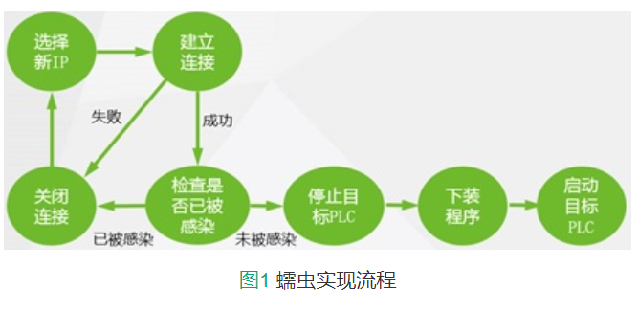
二、蠕虫实现
实现流程
病毒首先选择IP通过西门子通信端口102尝试建立连接，如果连接建立成功，则检查目标PLC是否已被感染。如连接未建立成功，或目标PLC已被感染，则选择新IP重新尝试建立连接。如目标PLC未被感染，则停止目标PLC，下装病毒程序，最后重新启动目标PLC。流程如图1所示。

Slide 35
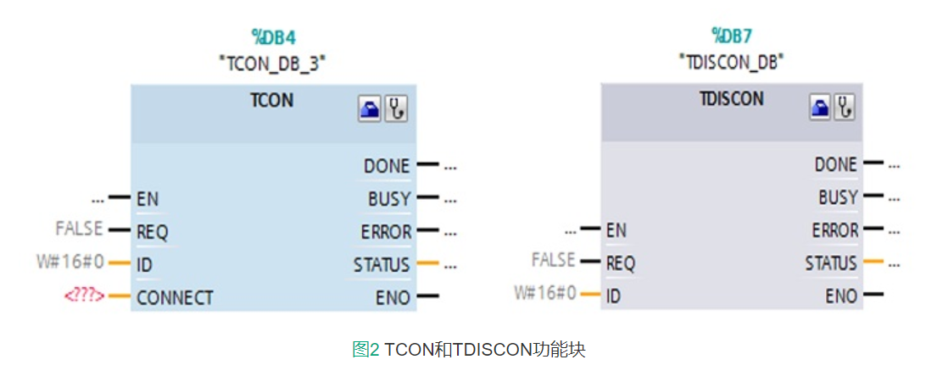
二、蠕虫实现
寻找目标
所有的西门子PLC通过102端口进行TCP通信，因此可以通过尝试建立102端口的TCP通信来进行目标的寻找。Step7组态软件中提供了两个FB块，TCON以及TDISCON，如图2所示。
TCON用来建立TCP连接，其中REQ输入管脚通过上升沿信号触发，CONNECT输入管脚配置TCON建立连接的如对端IP、对端端口号，本机端口号，通信方式等相关参数。TDISCON用来断掉TCP连接，REQ上升沿触发。

Slide 36
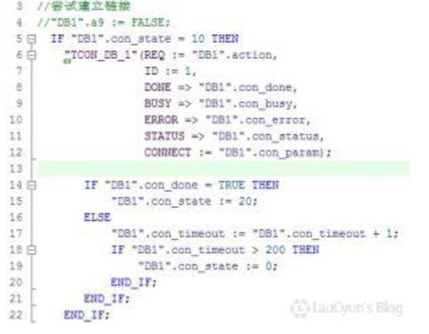
二、蠕虫实现
使用TCON块尝试建立连接
图3为尝试建立连接的FC块，首先使用TCON块建立连接，如果建立成功，即输出管脚DONE为TRUE时，则置状态字con_state为20，继续下一步病毒的传播感染操作。如连续200次建立连接不成功，则置状态字con_state为0。

Slide 37
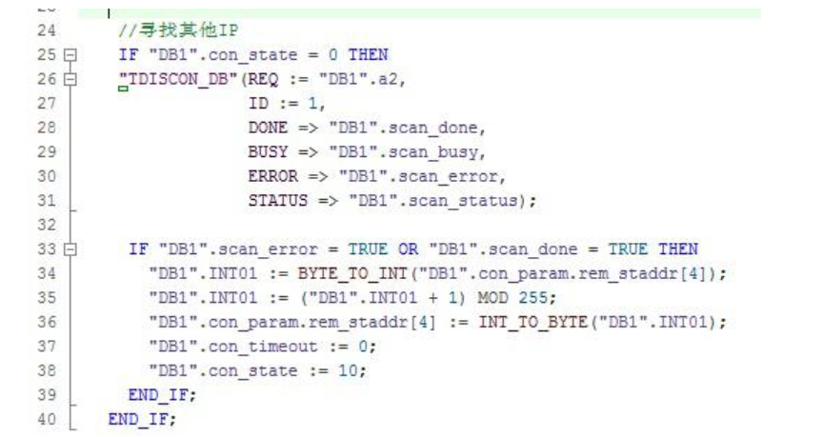
二、蠕虫实现
使用TDISCON进行连接的断开并更改IP
如连接未成功建立或病毒传播完成，即状态字con_state为0时，则使用TDISCON做断开连接操作，如果输出管脚ERROR或输出管脚DONE为TRUE时，将TCON输入管脚CONNECT中的对端IP末位加一，并使用该新IP再次尝试建立连接。实现过程如图4所示。

Slide 38
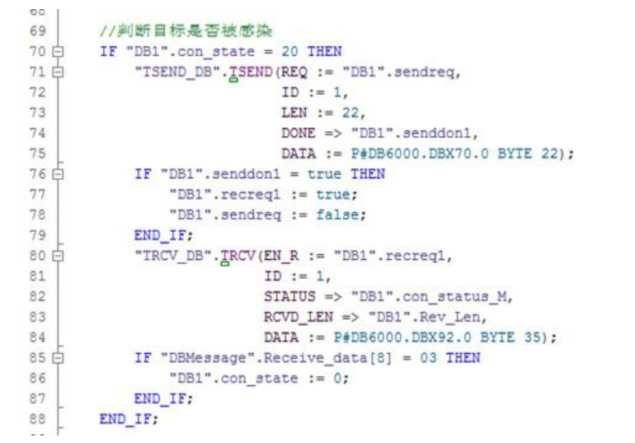
二、蠕虫实现
检测目标PLC是否已感染病毒
成功建立连接后，首先判断目标PLC是否已经感染该病毒，通过TSEND功能块发送相关数据报文，并对返回的报文进行判断，如未被感染，则继续执行病毒的传播过程，如已感染，则置状态字con_state为0，重新更换IP尝试建立连接。过程如图5所示。

Slide 39
二、蠕虫实现
传播感染
正常情况下，博途软件会对PLC进行程序的下装操作，而下装过程正式利用了西门子私有的S7协议。在西门子PLC简介章节中提到西门子S7Comm协议以及早期的S7Comm-Plus协议已可以被研究者熟悉利用。因此在传播感染阶段，可以根据S7协议的内容，通过伪造博途软件下装程序的报文，可以实现PLC到PLC的程序传输操作。也就是说已感染病毒的PLC向目标PLC发送下装程序块的报文，而目标PLC识别到报文后，误以为是博途软件对其进行下装，最后会将报文中的相关功能块存储在PLC中。

Slide 40
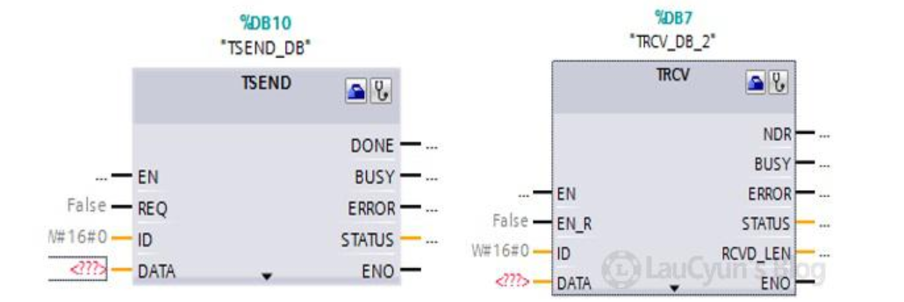
二、蠕虫实现
传播感染
Step7组态软件中使用TSEND功能块进行数据的发送，使用TRCV功能块进行数据的接收，如图6所示。在TSEND块中，REQ输入管脚上升沿触发，DATA为需要发送的数据区。在TRCV中，EN_R上升沿触发，DATA为接收数据的存储区，RCVD_LEN为实际接收到数据的长度。

Slide 41
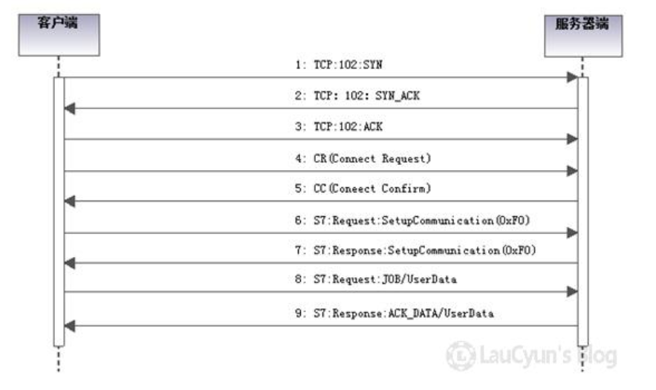
二、蠕虫实现
传播感染
在程序的发送过程中，需要满足S7协议的相关通信时序以及报文格式。图7所示为S7建立连接的过程。首先是TCP的三次握手，接下来建立COTP连接，建立完成后进行S7协议的连接建立。建立成功后可以使用S7协议进行启停PLC、下装程序、PLC中数据读写等正常操作。

Slide 42
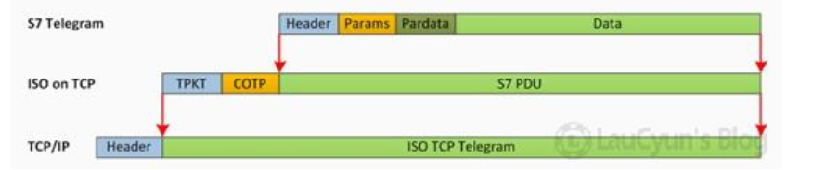
二、蠕虫实现
传播感染
S7通信协议应用层数据封装模型如图8所示，其中：
• TCP：即传输控制协议，是一种面向连接（连接导向）的、可靠的、基于IP的传输层协议，在IETF的RFC 793标准中进行定义。
• ISO-ON-TCP：即基于TCP的ISO传输服务，在在IETF的RFC1006标准中进行说明。
• ISO Transport protocol：即ISO传输协议，在ISO8073中进行说明。

Slide 43
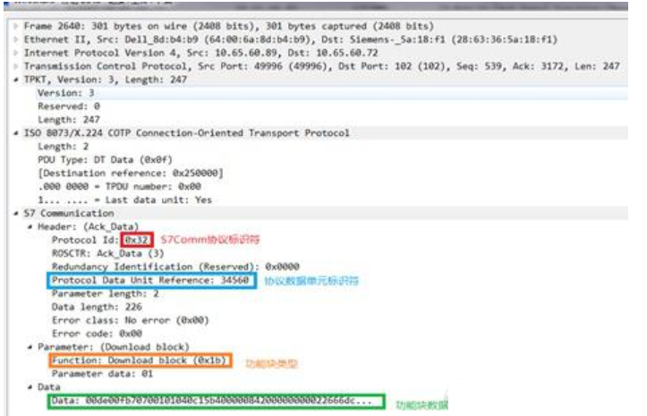
二、蠕虫实现
传播感染
图9为下装程序块的S7Comm数据报文，其中0x32为S7Comm协议标识符，Protocol Data Unit Reference为协议数据单元标识符，在S7Comm协议中用作通信过程的时序标记。Function标识了该数据报文的功能。Data报文区为所对应功能块的内容。
在博途软件中，使用FC功能块实现连接的建立，寻找新的目标IP，判断目标PLC是否已被感染病毒，并进行病毒程序的传播等功能。使用一个DB数据块存放FC功能块中所用到的所有全局变量，使用另外一个DB数据块存放病毒感染全部过程所需要的报文内容。

Slide 44
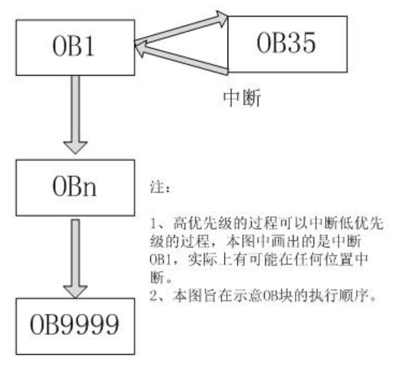
二、蠕虫实现
激活
PLC执行顺序是从OB1开始，按顺序执行到OB9999的。
建立调用病毒程序的OB块OB9999，并将其存植入到目标PLC中，用以激病毒，并进行新的病毒传播感染。西门子PLC在运行时，会按照从OB1到OB9999的顺序进行调用。如图10所示。
在其他病毒块下载完成后，用OB9999（也可以用其他非系统自带的OB块，未了避免病毒的OB块与PLC中正常的OB块重复，建议块的序号尽量大些）启动病毒程序。

Slide 45
二、蠕虫实现
恶意功能的实现
C&C服务器
一旦PLC被感染病毒，会基于TCP主动去连接C&C服务器。通过C&C服务器，可以远程控制PLC，包括PLC的启停，输出值的改变等。
Socks4代理
一旦PLC被病毒感染，在局域网中的其他PLC，可以通过Socks4代理连接到C&C服务器。
拒绝服务攻击
可以向PLC中下装例如死循环、除零或者负数开方的程序，让PLC停止工作。
改变输出值
可以通过编写正常的PLC程序，来改变输出值，进而影响现场设备的正常运行。

Slide 46
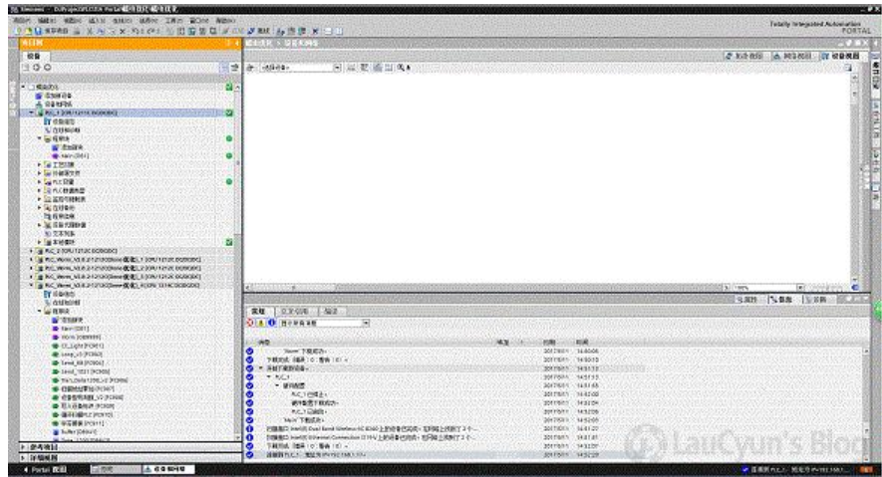
二、蠕虫实现
感染前后对比
博途软件提供了PLC程序在线与离线差异的检测功能，如图12所示。程序块后面的绿色圆圈表示在线程序与离线程序一致，蓝色与橘黄色组成的圆形表示在线程序与离线程序不一致。块为虚样式，表示博途的程序中没有此块，而PLC有。
感染前

Slide 47
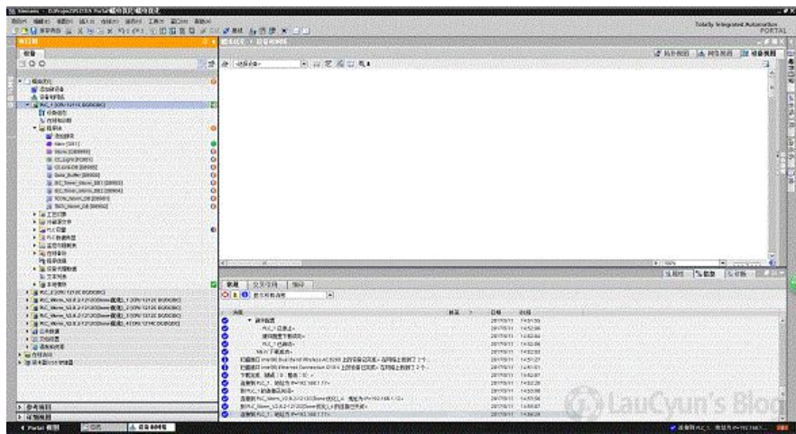
二、蠕虫实现
感染前后对比
感染前
感染后

Slide 48
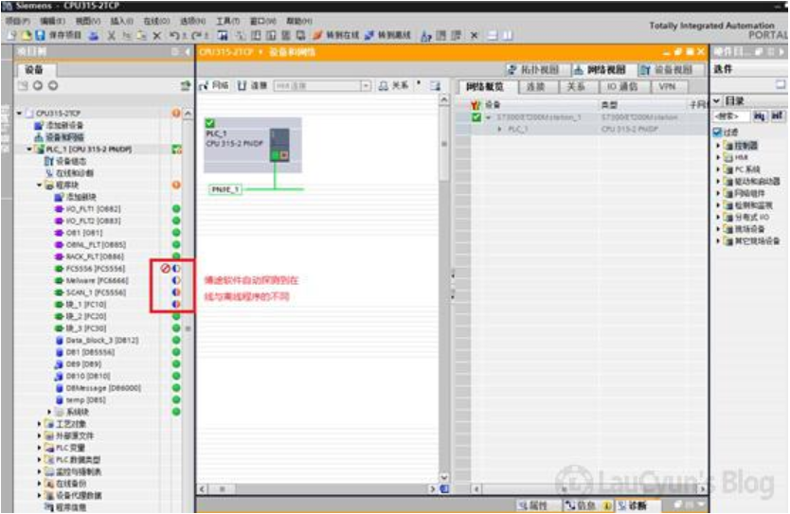
三、检测与防护
病毒的检测
利用博途软件
博途软件提供了PLC程序在线与离线差异的检测功能，如图13所示。程序块后面的绿色圆圈表示在线程序与离线程序一致，蓝色与橘黄色组成的圆形表示在线程序与离线程序不一致。
博途软件对程序在线离线一致性的检测

Slide 49
三、检测与防护
病毒的检测
观察PLC的状态灯
下装程序的过程中会导致PLC的停止与启动，在此期间，所有模拟量数值与开关量状态会保持不变。然后该时间仅有几秒钟，操作员可能会忽视该细节。
使用工控漏扫设备
使用工控漏扫设备对PLC进行扫描，由于病毒程序必须利用较大编号的OB块。因此扫描较大编号的OB块可以对病毒进行检测。
检测网络
在病毒进行传播的过程中，网络中会出现PLC与PLC通信的数据报文，根据该异常报文可以检测出病毒测存在。

Slide 50
三、检测与防护
防护措施
•部署控制设备管理系统，定期对PLC控制逻辑代码进行备份，一旦PLC被感染，可以迅速通过备份的PLC程序重置进行快速恢复。
•设置CPU访问密码，禁止非授权用户上下载逻辑代码，密码一定不能是弱口令。
•对工控网络进行风险评估，识别核心资产，根据不同安全级别进行安全分区，一旦受到网络攻击，将损失控制在最小的范围内。
•在工控系统中安装工控监测审计系统，通过工控协议深度解析，根据特征值的进行采集、分析与识别，如发现异常数据包，如控制器启停、程序上下载，则记录日志或报警。
•安全域边界安装工控防火墙，通过工控防火墙，对异常数据包进行检测以及隔离防护。
•针对工控网络制定应急处理预案，当遇见突发网络攻击事件，可以实现快速恢复。

Slide 51
教学大纲
针对震网病毒分析
西门子PLC
针对工控恶意代码TRISIS的技术分析

Slide 52
一、概述
2017年8月，在公布的针对工业控制的攻击事件，将针对工业控制系统的恶意代码TRISIS（又名TRITON、HATMAN），其命名为“海渊”。该恶意代码在 中东某石油天然气厂的工业控制系统中被国外安全研究人员发现，根据各方信息判断，由于攻击者准备不充分，尚未对人员及财产造成重大损失。“海渊”（TRISIS）的目标为施耐德电气公司的安全仪表系统，通过植入固件更改最终控制元件的逻辑以达到攻击目的。其 通过Tricon安全仪表系统所使用的TriStation通信协议进行攻击，因此运行此协议的所有安全控制器都可能受到影响。
“海渊”（TRISIS）所攻击的目标是工业控制系统（ICS）中的安全仪表系统（SIS）控制器，其主要瞄准施耐德电气的Tricon安全仪表系统，从而达到在最终控制元件中替换逻辑的目的。安全仪表系统（Safety Instrumented System），简称SIS，又称为安全联锁系统（Safety Interlocking System），主要为工厂控制系统中报警和联锁部分，对控制系统中检测的结果实施报警动作或调节或停机控制，是工厂企业自动控制中的重要组成部分。其包括传感器、逻辑运算器和最终 执行元件，即检测单元、控制单元和执行单元。SIS系统可以监测生产过程中出现的或者潜伏的危险，发出告警信息或直接执行预定程序，立即进入操作，以防止事故的发生，同时降低事故带来的危害及影响。

Slide 53
一、概述
针对该恶意代码的攻击原理及样本展开了技术分析。发现该恶意代码的攻击流程为利用社工技巧伪装成安全仪表系统的日志软件进入目标网络，之后通过特殊ping包发现安全仪表系统，在确定安全仪表系 统可被入侵后，会上传组合后的二进制代码，以改变安全仪表系统的梯形图（即安全仪表系统逻辑），一旦攻击成功，将有可能对工业生产设备、工厂人身安全造成巨大危害，对关键信息基础设施安全、社会安全造成巨大影响。

Slide 54
二、“海渊”（TRISIS）攻击原理
“海渊”（TRISIS）和“震网”（Stuxnet）、“Industroyer/CrashOverride”等恶意代码一样具备从工业控制系统中发现特定目标装置的能力。但同时，其更进一步具有直接交互、远程控制和危害安全系统的能 力。
“海渊”（TRISIS）采用Python脚本进行编写，并使用Py2EXE伪编译为PE可执行程序，以便于在未安装Python的系统环境下执行。攻击者充分了解安全仪表系统处理过程及环境的具体细节，才能构造有效载荷利用 “海渊”（TRISIS）进行攻击，其主要通过修改和部署新的PLC（可编程逻辑控制器）梯形图，以对目标产生预期的影响。

Slide 55
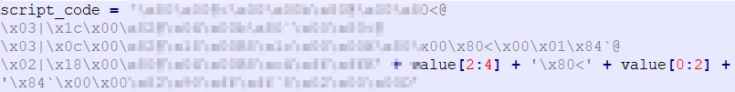
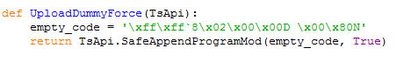
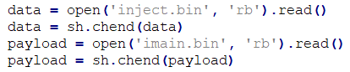
二、“海渊”（TRISIS）攻击原理
“海渊”（TRISIS）可以改变目标安全仪表的基本逻辑，通过可执行文件将其目标作为在执行时传递给它的命令行参数，其核心功能是通过将四个二进制文件组合到目标上进行工作，其中植入Python脚本中的两个二进制 载荷，主要用于准备和加载包含替换逻辑的外部模块（参见图2-1、图2-2）；附加的两个外部的二进制文件，由脚本中的名称专门引用，但位于单独的文件中，其中imain.bin为主要功能载荷（参见图2-3）
图2-1 植入脚本中的二进制载荷
图2-2 脚本中用于覆盖核心载荷的傀儡程序
图2-3 获取外部独立二进制文件

Slide 56
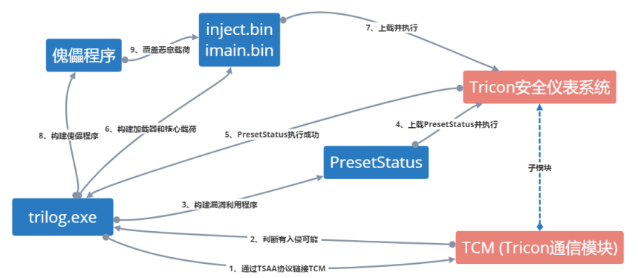
二、“海渊”（TRISIS）攻击原理
攻击流程分析
trilog.exe是“海渊”（TRISIS）的主程序，其原本是Tricon安全仪表系统中的一个模块程序，攻击者利用其进行实施攻击的主要流程参见图2-4

Slide 57
二、“海渊”（TRISIS）攻击原理
攻击流程分析
1.trilog.exe通过TSAA协议链接TCM（Tricon通信模块），识别并获得一个能够与安全仪表系统通信的系统，并判断是否满足入侵的条件；
2.确认可入侵后，识别目标安全仪表系统类型，并用替换逻辑和加载器开发“海渊”（TRISIS）功能代码，构建漏洞利用程序PresentStatus。
3.上载PresentStatus到Tricon安全仪表系统中，并执行确保“海渊”（TRISIS）在预期环境下工作；
4.构建加载器和核心载荷inject.bin、imain.bin，将“海渊”（TRISIS）传输到包含装载器模块的目标上；

Slide 58
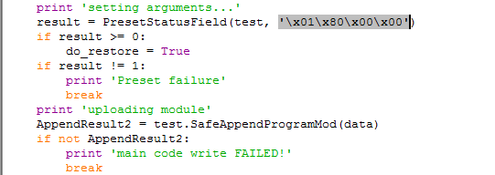
二、“海渊”（TRISIS）攻击原理
攻击流程分析
5.“海渊”（TRISIS）可执行文件运行时，伪装成用于分析日志的软件，利用嵌入的二进制文件来识别控制器上存储器中的适当位置以进行逻辑替换，并上传“初始化代码”（4字节序列）；

Slide 59
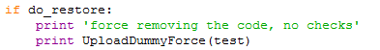
二、“海渊”（TRISIS）攻击原理
攻击流程分析
6.验证前一步是否成功，然后上传新的PLC梯形图到安全仪表系统；
7.上传傀儡程序覆盖核心载荷。

Slide 60
三、“海渊”（TRISIS）样本分析
“海渊”（TRISIS）与Triconex的通信过程分析
“海渊”（TRISIS）与Triconex的通信主要依赖于TsHi、TsBase、TsLow、TS_cnames等模块，这些模块提供了极为强大的远程连接控制Triconex的代码。

Slide 61
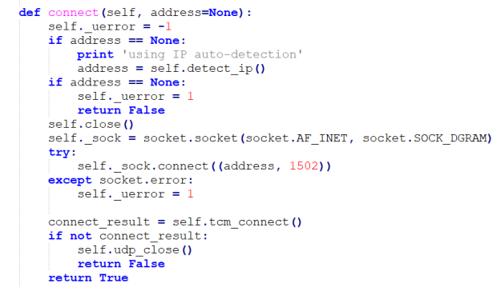
三、“海渊”（TRISIS）样本分析
请求连接
“海渊”（TRISIS）通过在Script_test.py中调用TsLow中的connect函数进行连接，我们以此作为入口点，对其协议进行简单分析。
在connect函数中detect_ip和tcm_connect为关键函数

Slide 62
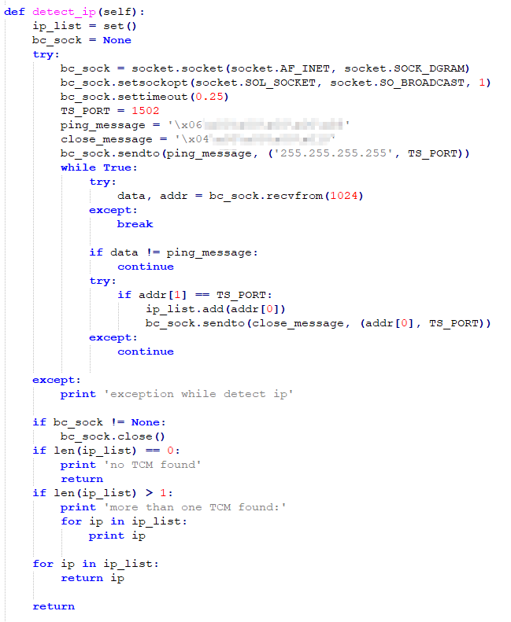
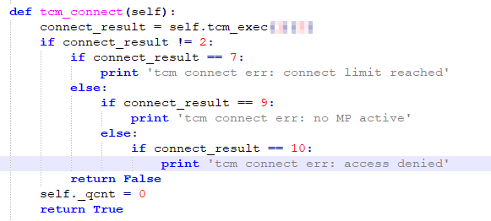

Slide 63
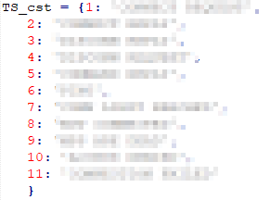
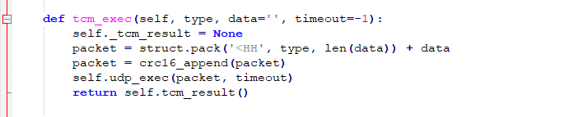
三、“海渊”（TRISIS）样本分析
请求连接
在detect_ip函数中使用1502端口，用变量TS_PORT定义；另外，对ping数据包和close数据包定义，分别采用0x06和0x04为两者标识码，如下图3-4。
在tcm_connect函数中connect_result同样为数据包类型标识码，具体定义见上图3-4，其中关键函数为tcm_exec（type参数的值为1）。

Slide 64
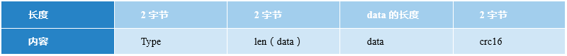
三、“海渊”（TRISIS）样本分析
请求连接
Struct.pack函数作用为按照给定的格式(fmt)，把数据转换成字符串(字节流)，并将该字符串返回，即packet是把type和data长度按照16进制解释，再加上data和crc16校验的数据包。Struct.pack数据包结构如下

Slide 65
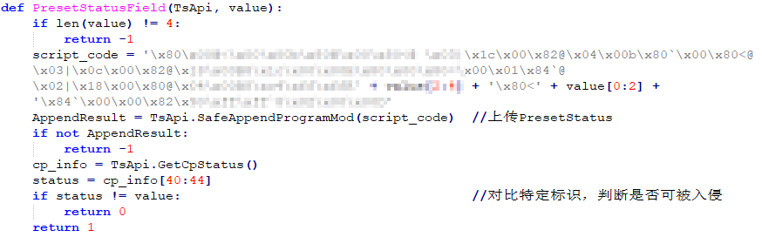
三、“海渊”（TRISIS）样本分析
上传PresetStatus
“海渊”（TRISIS）通过使用SafeAppendProgramMod函数上传PresetStatus。

Slide 66
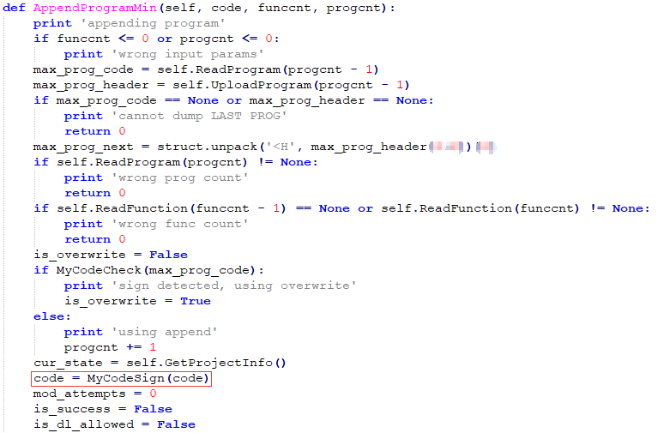
三、“海渊”（TRISIS）样本分析
上传PresetStatus
cript_code为需要上传的执行代码。该函数为对AppendProgramMin函数的封装，AppendProgramMin函数调用WriteProgram函数（对WriteFunctionOrProgram的封装）。
AppendProgramMin函数（部分）

Slide 67
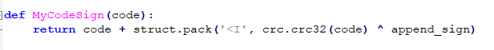
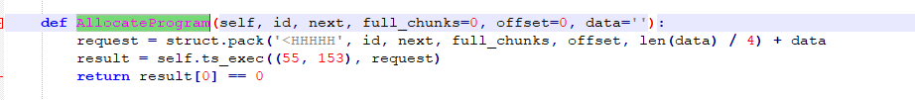
三、“海渊”（TRISIS）样本分析
上传PresetStatus
AppendProgramMin函数在代码尾部加上CRC校验：
在WriteFunctionOrProgram函数中调用AllocateProgram函数向仪表写入程序
此时对数据包进行一次封装，现在数据包为：

Slide 68
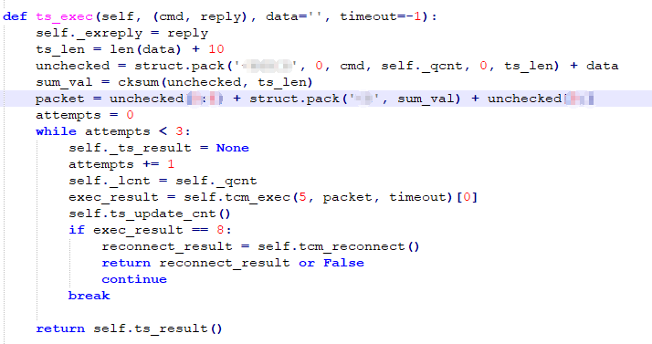
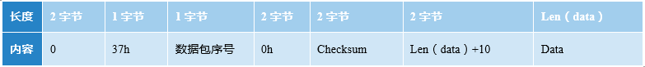
三、“海渊”（TRISIS）样本分析
上传PresetStatus
Ts_exec函数负责一层数据包封装，此时数据包为：

Slide 69
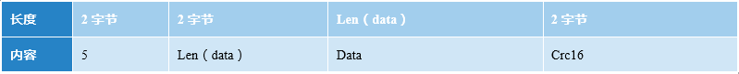
三、“海渊”（TRISIS）样本分析
上传PresetStatus
在Ts_exec函数中调用tcm_exec函数（参见图3-5），此时数据包为
Tcm_exec调用udp_exec函数，最终调用sock.send函数通信。

Slide 70
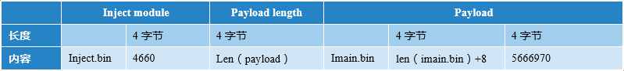
三、“海渊”（TRISIS）样本分析
上传有效载荷
上传有效载荷与上传PresetStatus流程相同，在此不再赘述，有效载荷的数据包结构为：

Slide 71
三、“海渊”（TRISIS）样本分析
模块分析
“海渊”（TRISIS）构建了精简的TriStation通信框架，框架包含模块TsHi.py、TsBase.py、TsLow.py、TS_cnames.py。除框架外，“海渊”（TRISIS）还包含一个Script_test.py脚本，此脚本使用TriStation通 信框架连接到Tricon，并注入载荷。

Slide 72
三、“海渊”（TRISIS）样本分析
Script_test.py分析
Script_test.py是使“海渊”（TRISIS）真正实现功能的模块，Script_test.py文件小巧，其通信功能的实现主要依赖TriStation协议支持库。由于TriStation协议目前为止仍是闭源协议，这些支持库极有可能为 “海渊”（ TRISIS）背后攻击者花费精力逆向得来，如果要对TriStation协议进行深入了解，对涉及的库文件进行分析是很好的选择。
Script_test.py与通信有关代码主要实现了代码上传、寻找仪表系统和利用库函数进行通信的功能（参见图3-12、3-13、3-14）。

Slide 73
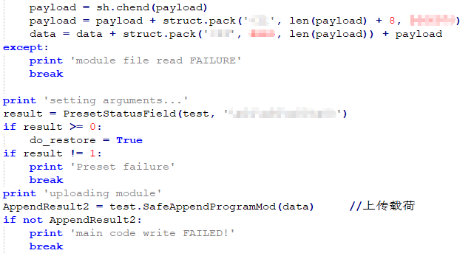
三、“海渊”（TRISIS）样本分析
Script_test.py分析
图3-12 代码上传

Slide 74
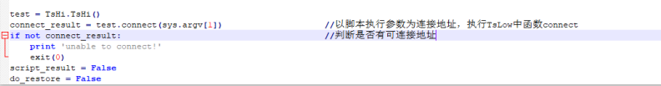
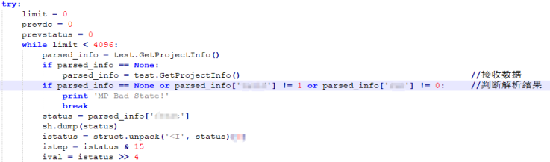
三、“海渊”（TRISIS）样本分析
Script_test.py分析
图3-13 寻找仪表系统
图3-14 利用库函数进行通信

Slide 75
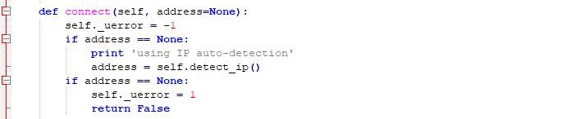
三、“海渊”（TRISIS）样本分析
Script_test.py分析
攻击步骤说明：
Script_test.py脚本首先尝试连接Tricon仪表系统，当不带参数启动时，直接广播搜索可识别TriStation协议的设备——Tricon仪表系统：

Slide 76
三、“海渊”（TRISIS）样本分析
Script_test.py分析
攻击步骤说明：
Script_test.py脚本首先尝试连接Tricon仪表系统，当不带参数启动时，直接广播搜索可识别TriStation协议的设备——Tricon仪表系统：
一旦寻找到目标，将上传PresetStatus程序确定此目标是否可被利用；确定可被利用后，上传inject.bin和imain.bin两个主要载荷，篡改图表，以达到破坏或监控目的；最后，上传无用代码覆盖载荷消除痕迹。

Slide 77
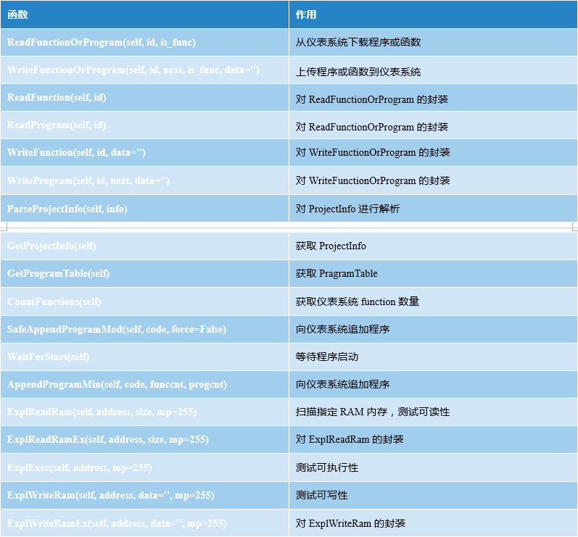
三、“海渊”（TRISIS）样本分析
TsHi.py分析
TsHi.py是框架的高级接口，允许读写函数和程序，以及检索项目信息和与植入有效负载的交互（如下所述），其包括SafeAppendProgramMod函数，该函数可获取程序表，读取程序和函数，并将提供的shellcode附 加到现有的控制程序，它还在必要时处理CRC32校验和。

Slide 78
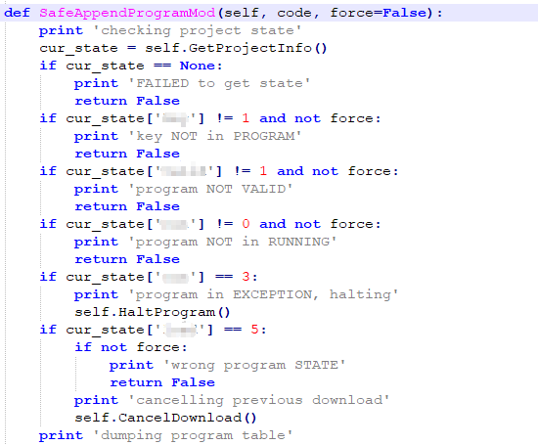
三、“海渊”（TRISIS）样本分析
TsHi.py分析
从函数名我们可以轻易猜出每个函数的作用，“海渊”（TRISIS）只使用了其中的SafeAppendProgramMod函数来上传其载荷。
之后，此函数获取目标系统中已上传的程序列表及函数数量。最后用AppendProgramMin函数上传载荷，并执行。

Slide 79

三、“海渊”（TRISIS）样本分析
TsBase.py分析
TsBase.py主要充当高级接口和低级TriStation功能代码之间的转换层，以及用于上载和下载程序或获取控制程序状态和模块版本等功能的数据格式：

Slide 80

三、“海渊”（TRISIS）样本分析
TsLow.py分析
TsLow.py可实现将上层制作的TriStation数据包通过UDP发送到Tricon通信模块（TCM）的功能的最底层，还包括通过向1502端口发送UDP“ping”广播消息来自动发现Tricon控制器。

Slide 81

三、“海渊”（TRISIS）样本分析
状态码截图（部分）
TS_cnames.py分析
TS_cnames.py包含TriStation协议功能和响应代码以及关键开关和控制程序状态的命名查找常量。

Slide 82
四、分析小结
“海渊”（TRISIS）恶意代码呈现出了一些值得关注的特点，其开发者深入了解相关工控产品的控制协议，除了上载到PLC中的二进制模块外，其他框架和功能代码全部采用脚本编写，非常容易被改造和加工。而其打击点则在作 为工业控制系统的生产安全监测单元的SIS上。
作为针对工业系统攻击的恶意代码，“海渊”（TRISIS）很自然的会被与“震网”（Stuxnet）和“乌克兰停电”等攻击关键基础工业设施的事件相比较。
与“震网”庞大的恶意代码工程相比，“海渊”（TRISIS）看起来相对简单。震网攻击对于离心机整体控制机制的介入是极为深入的，这本身也源自铀离心工艺处理的复杂性，基于攻击者所要达成的复杂的攻击目 的（铀无法达到武器级要求、大量损毁离心机）、攻击的隐蔽性攻击和攻击需要达成的阶段持续性。震网是一个支撑完整战役过程的恶意代码。相比之下，尽管“海渊”（TRISIS）小巧的令人可怕，但其更像一个灵巧的“战斗部”，其在攻击行动中，可能是与其他的攻 击植入手段和恶意代码配合使用的。对“海渊”（TRISIS）的编写者来说，其核心资源和成本消耗，主要是对SIS系统达成深入分析了解。

Slide 83
四、分析小结
“海渊”（TRISIS）的攻击方式与乌克兰电网遭遇攻击停电事件的明显差异是“海渊”（TRISIS）攻击的位置更加纵深。乌克兰停电的攻击效果是通过直接在SCADA控制界面上拉闸达成的，粗暴而有效，其并不依 赖于深度解析和篡改控制指令。尽管乌克兰停电事件中，攻击者也篡改了远程变电站串口以太网关中的固件，但这一操作目的是为了导致已经被“拉闸”的远程变电站不能被远程合闸恢复。而“海渊”（TRISIS）的打击点，则是为PLC重置新的逻辑，而且其攻击的是安全 仪表系统。
从防御工作来看，由于“海渊”（TRISIS）以通过伪装为SIS的日志软件获得被执行的机会，因此重要的防御点即在对软件供应链的管控上。应在采购阶段，严格落实供应链的安全管控，从源头遏制危害。在工业 系统的运维中，针对工控系统环境的新设备安装上线、软件的发布升级、运维手段的接入等，都应进行全面的前置检查和移动介质接入管控。

Slide 84
四、分析小结
与“震网”、“乌克兰停电”事件类似的是，“海渊”（TRISIS）攻击依然是以获得关键PC节点为攻击入口的，这一特点是具有普遍性的。而一旦关键PC节点沦陷，攻击已经针对生产系统实施了纵深影响，则极 难防御。对于工业基础设施来说，做好生产网络和办公网络中的PC端点防御是一个必须做好的基础性工作，对于重要PC节点必须形成严格的依托白名单的主动防御机制。
从现状来看，大部分工业控制系统对效率性能的考虑远多于安全考虑，而安全考量中，更多依然是以传统的应对事故视角，而非应对攻击视角。做好工业系统的安全防御工作，必须按照三同步的原则进行，在系统 规划、建设、运维的全周期考虑网络安全问题。这是一个复杂和系统的工作，在可管理网络的基础上，建设可防御的网络，推动从基础结构安全、纵深防御、态势感知与积极防御到威胁情报的整体叠加演进。这个过程需要大量基础扎实的工作和预算投入。对已有系统的 安全改造，因为涉及到生产业务的连续性、稳定性，可能牵扯到更多的问题。

Slide 85
谢谢，敬请批评指正！

